Slide 1
.
Soziale Teilhabe am Arbeitsmarkt
und
„Teilhabe am Arbeitsmarkt“ (§ 16i SGB II)
Rück- und Ausblick zur Umsetzung bei der Pro Arbeit

Slide 2
.
Soziale Teilhabe am Arbeitsmarkt

Slide 3

Soziale Teilhabe am Arbeitsmarkt
und
„Teilhabe am Arbeitsmarkt“ (§ 16i SGB II)
I. Statistische Daten zur Umsetzung bei der Pro Arbeit
Start mit 50 vom BMAS bewilligten Stellen
Ab 01.01.2017: 25 zusätzliche Stellen vom BMAS bewilligt
Umsetzung im Sachgebiet A (Impuls 35plus) für Langzeitarbeitslose
Stand: 31.12.2018:
59 durch die Pro Arbeit bewilligte Stellen
54 zuletzt besetzte Plätze
Ende des Bundesprogramms: 31.12.2018

Slide 4

Soziale Teilhabe am Arbeitsmarkt
und
„Teilhabe am Arbeitsmarkt“ (§ 16i SGB II)
I. Statistische Daten zur Umsetzung bei der Pro Arbeit
TeilnehmerInnen zuletzt: 54
23 weiblich (43 %)
31 männlich (57 %)
TeilnehmerInnen mit Migrationshintergrund: 33 (61 %):
20 weiblich (60 %)
13 männlich (40 %)
Altersstruktur:
25-35 Jahre: 2 (4 %)
36-49 Jahre: 25 (46 %)
Ü 50 Jahre: 27 (50 %)

Slide 5

Soziale Teilhabe am Arbeitsmarkt
und
„Teilhabe am Arbeitsmarkt“ (§ 16i SGB II)
I. Statistische Daten zur Umsetzung bei der Pro Arbeit
Stundenmodelle:
Variabel 8 15 % (2 Frauen, 6 Männer)
15 Stunden 4 7 % (4 Frauen, 0 Männer)
20 Stunden 7 13 % (4 Frauen, 3 Männer)
25 Stunden 10 19 % (5 Frauen, 5 Männer)
30 Stunden 25 46 % (8 Frauen, 17 Männer)

Slide 6

Soziale Teilhabe am Arbeitsmarkt
und
„Teilhabe am Arbeitsmarkt“ (§ 16i SGB II)
I. Statistische Daten zur Umsetzung bei der Pro Arbeit
TeilnehmerInnen ohne abgeschlossene bzw. anerkannte Berufsausbildung:
40 TeilnehmerInnen (74 %)
21 weiblich (53 %)
19 männlich (47 %)

Slide 7

Soziale Teilhabe am Arbeitsmarkt
und
„Teilhabe am Arbeitsmarkt“ (§ 16i SGB II)
I. Statistische Daten zur Umsetzung bei der Pro Arbeit
TeilnehmerInnen mit gesundheitlichen Einschränkungen: 32 (59 %)
12 weiblich (37,5 % der TN mit ges. Einschränkungen)
20 männlich (62,5 %)
Altersgruppe
25-35 Jahre: 2x (6 % der TN mit ges. Einschränkungen)
36-49 Jahre 12x (38 %)
Ü50 Jahre 18x (56 %)

Slide 8

Soziale Teilhabe am Arbeitsmarkt
und
„Teilhabe am Arbeitsmarkt“ (§ 16i SGB II)
I. Statistische Daten zur Umsetzung bei der Pro Arbeit
TeilnehmerInnen mit Kindern in der Bedarfsgemeinschaft: 12 (22 %)
9 weiblich (75 % der TN mit Kindern in der BG)
3 männlich (25 %)
Altersgruppe:
36-49 Jahre: 10x (83 %)
Ü50 Jahre 2x (17 %)

Slide 9

Soziale Teilhabe am Arbeitsmarkt
und
„Teilhabe am Arbeitsmarkt“ (§ 16i SGB II)
I. Statistische Daten zur Umsetzung bei der Pro Arbeit
TeilnehmerInnen mit gesundheitlichen Einschränkungen +
Kindern in der Bedarfsgemeinschaft: 10 (19 %)
4 weiblich (40 % der TN mit ges. Einschr. + Kinder in BG)
6 männlich (60 %)
Altersgruppe:
36-49 Jahre: 3x (30 %)
Ü50 Jahre: 7x (70 %)

Slide 10

Soziale Teilhabe am Arbeitsmarkt
und
„Teilhabe am Arbeitsmarkt“ (§ 16i SGB II)
I. Statistische Daten zur Umsetzung bei der Pro Arbeit
Anzahl der Abbrüche
35 TeilnehmerInnen (= 40 % aller 89 TeilnehmerInnen)
Hiervon:
15 Frauen (43 % aller ausgeschiedenen TN)
23 MigrantInnen (66 % aller ausgeschiedenen TN, darunter 12 Frauen)
18 TeilnehmerInnen mit 30 Stunden (= 52 % aller ausgeschiedenen TN)
6 TeilnehmerInnen mit 25 Stunden (= 17 %)
4 Teilnehmer mit 20 Stunden (= 11 %)
3 Teilnehmer mit 15 Stunden (= 9 %)
4 TeilnehmerInnen mit variablem Einstieg (= 11 %)

Slide 11

Soziale Teilhabe am Arbeitsmarkt
und
„Teilhabe am Arbeitsmarkt“ (§ 16i SGB II)
I. Statistische Daten zur Umsetzung bei der Pro Arbeit
Anzahl der Abbrüche
Innerhalb
von unter 3 Monaten: 11 Abbrüche (32 % aller Abbrüche)
von 3-6 Monaten: 4 Abbrüche (11 %)
von 6-12 Monaten: 9 Abbrüche (26 %)
von 1-2 Jahre: 7 Abbrüche (20 %)
von über 2 Jahren: 4 Abbrüche (11 %)
Abbruchgründe u.a.:
Gesundheit: 11x (32 % aller Abbrüche)
Sozialverhalten: 6x (17 %)

Slide 12

Soziale Teilhabe am Arbeitsmarkt
und
„Teilhabe am Arbeitsmarkt“ (§ 16i SGB II)
I. Statistische Daten zur Umsetzung bei der Pro Arbeit
Aber auch:
Beschäftigungsaufnahme während der Programmlaufzeit: 8x (23 %)
hiervon 3x (38 %) mehr als 2 Jahre in der „Sozialen Teilhabe“ beschäftigt und 2x (25 %) zwischen 1 und 2 Jahre beschäftigt.
Darunter eine Übernahme durch Arbeitgeber der Sozialen Teilhabe während der Programmlaufzeit.
Im Anschluss an die Programmlaufzeit (01.01.2019):
5x Beschäftigungsaufnahmen, darunter 3 Übernahmen durch Arbeitgeber der Sozialen Teilhabe.

Slide 13
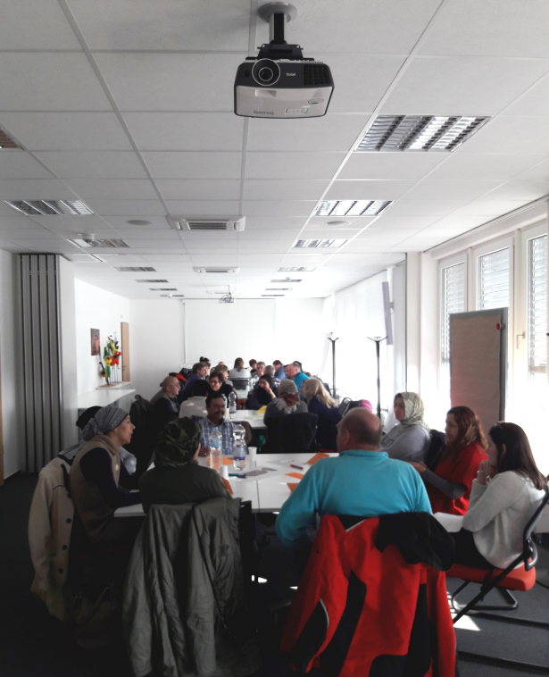
Soziale Teilhabe am Arbeitsmarkt
und
„Teilhabe am Arbeitsmarkt“ (§ 16i SGB II)
II. Begleitende Aktivitäten
Nach Aufnahme der geförderten Beschäftigung: Treffen aller Teilnehmenden in der Regel 1x monatlich in Gruppen, die von den Jobcoaches moderiert werden.

Slide 14
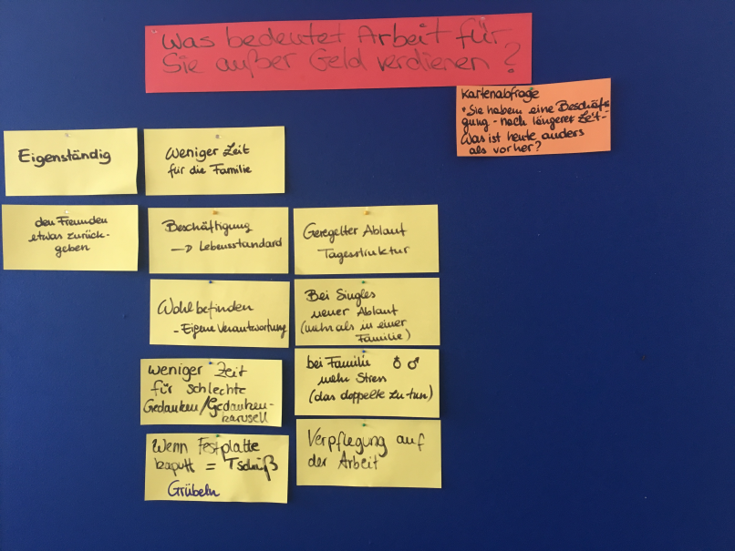
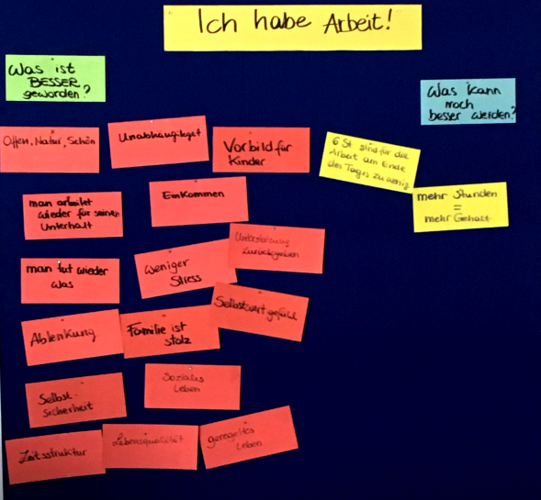
Soziale Teilhabe am Arbeitsmarkt
und
„Teilhabe am Arbeitsmarkt“ (§ 16i SGB II)
II. Begleitende Aktivitäten
Themen:
- Informationen über das Bundesprogramm
- Erfahrungsaustausch: „Was hat sich für mich geändert seit ich (wieder) arbeite?“
- Reflexion: „Was bedeutet Arbeit für mich – außer Geldverdienen?“

Slide 15
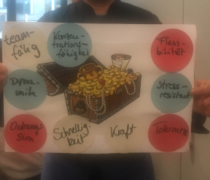
Soziale Teilhabe am Arbeitsmarkt Umsetzung bei der Pro Arbeit – Kreis Offenbach – (AöR)
II. Begleitende Aktivitäten
Themen (Fortsetzung):
- Work-Life-Balance, Resilienz
- Fragen an die Grundsicherung
- Rechte & Pflichten als ArbeitnehmerIn
- Bewerbungstraining (Vorstellungsgespräche, Erarbeitung der Stärken, Selbstpräsentation, Umgang mit Absagen
- Vor-Ort-Besuche am Arbeitsplatz -> Kompetenztage

Slide 16
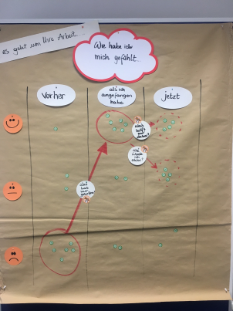
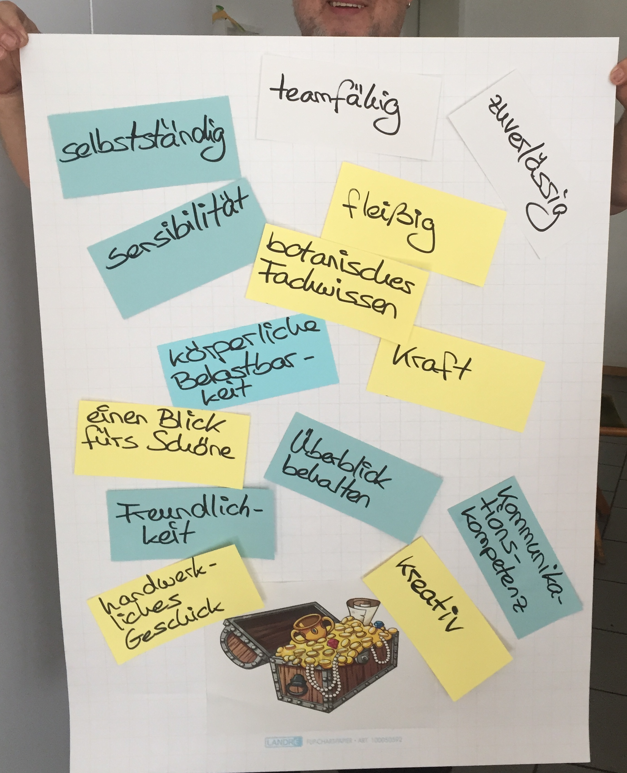
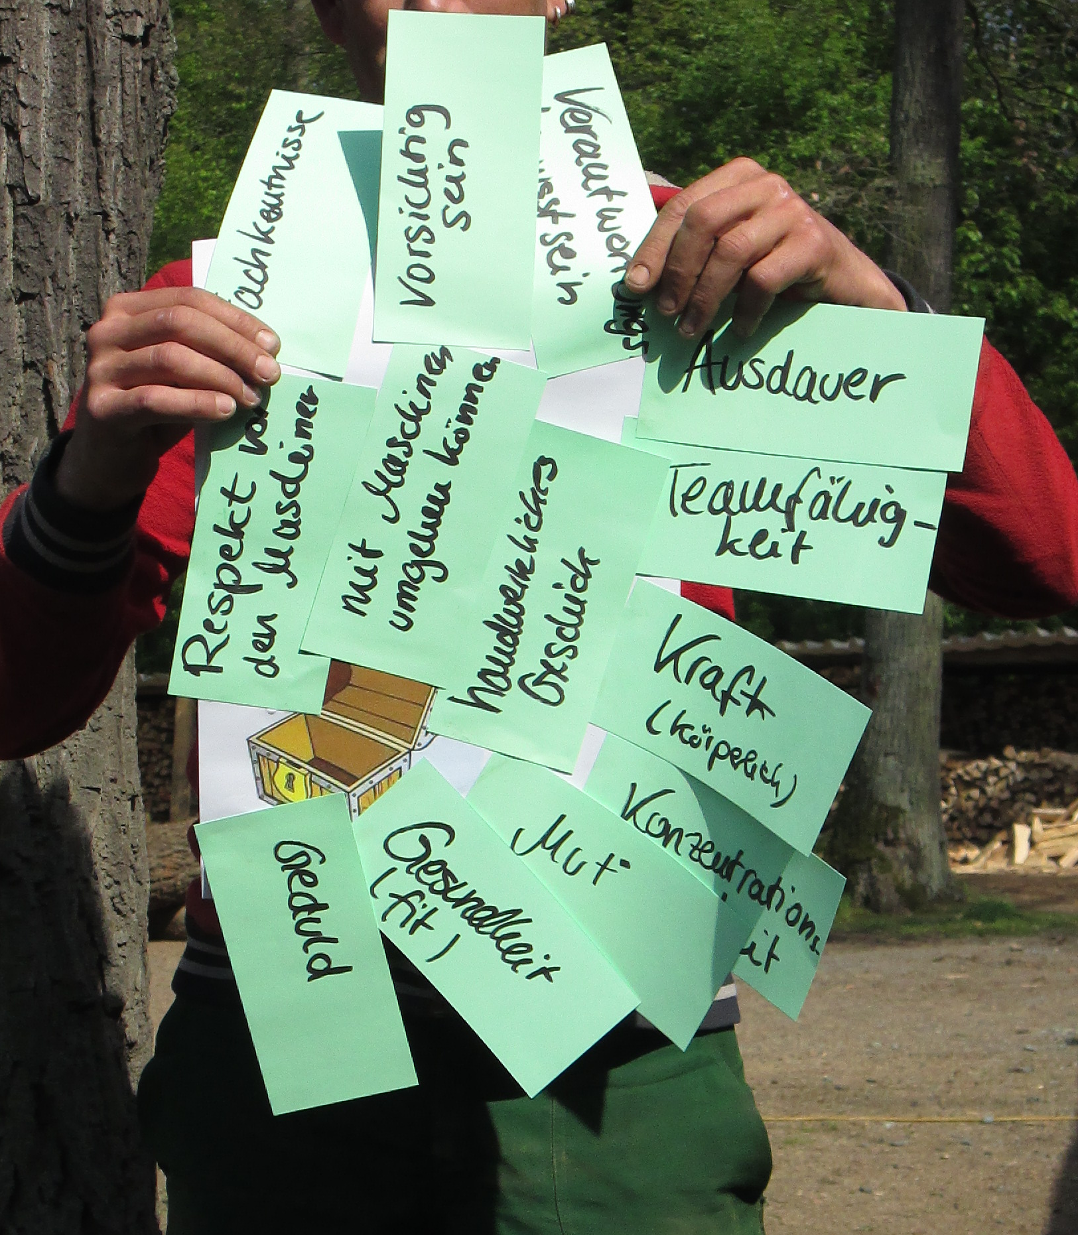
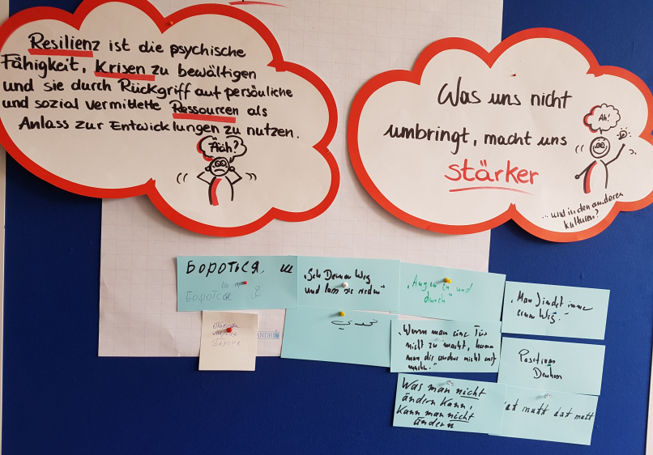
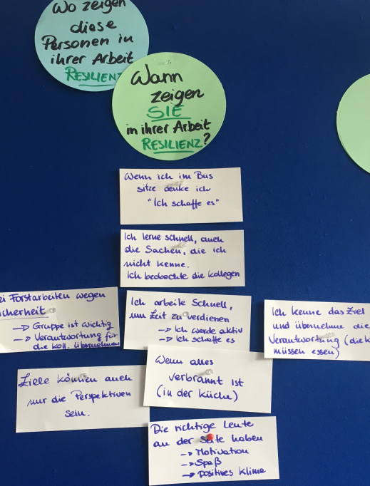
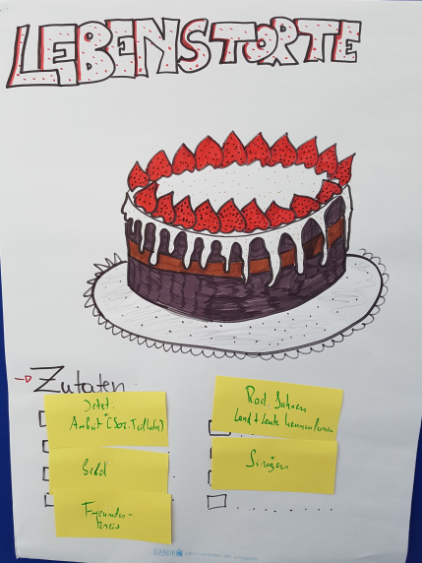
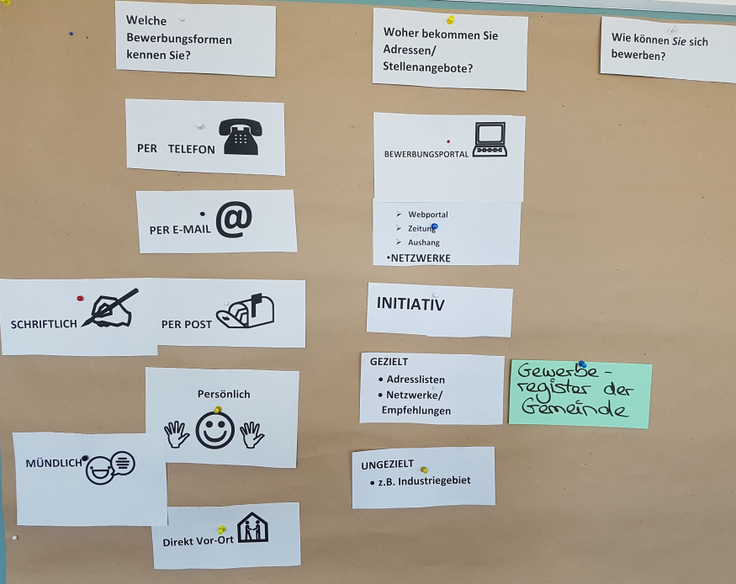
Soziale Teilhabe am Arbeitsmarkt
und
„Teilhabe am Arbeitsmarkt“ (§ 16i SGB II)

Slide 17
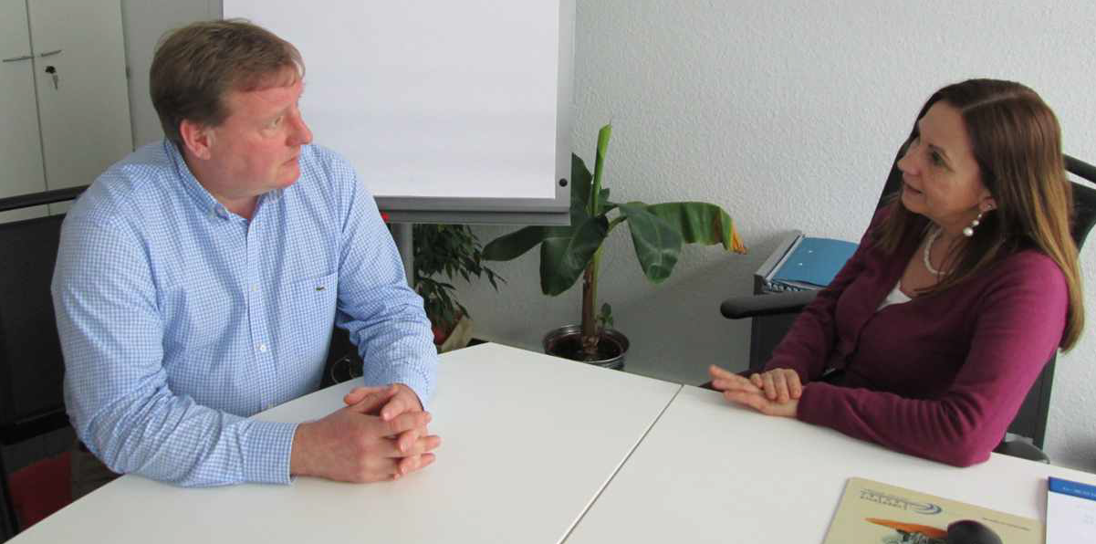
Soziale Teilhabe am Arbeitsmarkt
und
„Teilhabe am Arbeitsmarkt“ (§ 16i SGB II)
II. Begleitende Aktivitäten
Dazu Einzelgespräche
- mindestens 1x monatlich Kontakt zu eLb und AG
- entweder Besuche am Arbeitsplatz, Termine bei der Pro Arbeit oder notfalls Telefontermine
Inhalte:
- Besprechung individueller Problemlagen,
- Vermittlung bei Konflikten,
- Klärung Qualifizierungsbedarf,
- Klärung Anschlussperspektiven,
- „Flagge zeigen“.

Slide 18

Soziale Teilhabe am Arbeitsmarkt
und
„Teilhabe am Arbeitsmarkt“ (§ 16i SGB II)
III. Hemmende Faktoren für die „Soziale Teilhabe am Arbeitsmarkt“
Teils falsche Vorstellung von der Zielgruppe
Überforderung durch zu hohe Stundenzahl
(Möglichkeit des stufenweisen Einstiegs in die
Beschäftigung wurde selten genutzt)
Vereinzelt: mangelnde Bereitschaft der Arbeitgeber / Teilnehmer zur Teilnahme an begleitendem Coaching
Vereinzelt: „Einrichten“ in der geförderten Beschäftigung, gekennzeichnet durch mangelnde Bereitschaft zur Suche nach Stellen auf dem 1. Arbeitsmarkt
Nicht zuletzt: durch Vorgaben des Bundes hoher Verwaltungsaufwand

Slide 19
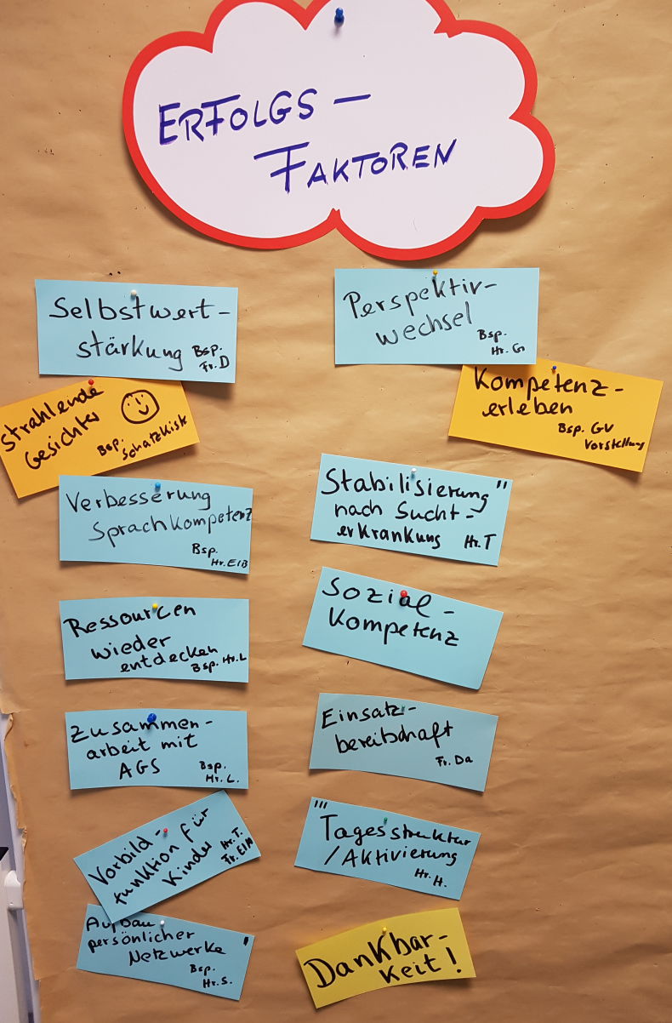
Soziale Teilhabe am Arbeitsmarkt
und
„Teilhabe am Arbeitsmarkt“ (§ 16i SGB II)
IV. Erfolgsfaktoren der „Sozialen Teilhabe am Arbeitsmarkt“
Steigerung des Selbstwertgefühls
„Ich habe einen Arbeitsvertrag!“
„Ich werde gebraucht!“
„Ich bin wieder ein Vorbild für meine Familie!“
Ressourcen (wieder)entdecken
Verbesserung der Sprachkompetenz
Verbesserung der Sozialkompetenz, Konfliktfähigkeit
Tagesstruktur
Aufbau persönlicher Netzwerke
Perspektivwechsel: „Ich kann etwas“ vs. „Ich bin ein Versager“
Stabilisierung nach (Sucht-)Erkrankung
Einsatzbereitschaft
Begleitendes Coaching, Krisenintervention
Zusammenarbeit mit Arbeitsvermittlern (AGS, Sachgebiet Schwerbehinderte)

Slide 20
Soziale Teilhabe am Arbeitsmarkt
und
„Teilhabe am Arbeitsmarkt“ (§ 16i SGB II)
„Teilhabe am Arbeitsmarkt“
§ 16i SGB II

Slide 21
Soziale Teilhabe am Arbeitsmarkt
und
„Teilhabe am Arbeitsmarkt“ (§ 16i SGB II)
Neues Förderinstrument seit 01.01.2019: § 16i SGB II
„Teilhabechancengesetz“ - Kernelement des 10. SGB II-Änderungsgesetzes und des Konzepts „MitArbeit“ des BMAS - Außerkrafttreten: 01.01.2025
Somit können Förderungen bis zum 31. Dezember 2024 bewilligt werden.
Der neue § 16i SGB II soll Personen fördern,
die für mindestens sechs Jahre in den letzten sieben Jahren Leistungen nach dem SGB II (Arbeitslosengeld II) bezogen haben und in dieser Zeit nicht oder nur kurz selbstständig oder abhängig beschäftigt waren.
Erleichterung für erwerbsfähige Mitglieder einer Bedarfsgemeinschaft mit Kindern und Schwerbehinderte (oder Gleichgestellte): hier reicht ein Leistungsbezug von fünf Jahren aus.
- Was bedeutet „kurz“?
Die Bewertung der Kurzzeitigkeit der Beschäftigung ist im Einzelfall durch die Pro Arbeit vorzunehmen. Diese soll unter Berücksichtigung des Ziels erfolgen, das Instrument auf sehr arbeitsmarktferne Personen zu beschränken.
Ziel: Mittel- bis langfristiger Übergang in ungeförderte Beschäftigung

Slide 22
Soziale Teilhabe am Arbeitsmarkt
und
„Teilhabe am Arbeitsmarkt“ (§ 16i SGB II)
Bei der Festlegung der Zielgruppe greifen wir auf die Erfahrungen der Sozialen Teilhabe zurück.
Wir präzisieren daher die Zielgruppe und ziehen folgende Gesichtspunkte in unsere Förderentscheidung ein:
Vorhandene Motivation im Sinne von Bereitschaft, sich auf eine Beschäftigung nach § 16i SGB II einzulassen.
Niemand wird in die geförderte Beschäftigung gezwungen. Ist sie jedoch aufgenommen, gelten Regeln (Arbeitsvertrag, Eingliederungsvereinbarung).
„Vermittlungshemmnisse“ (= fehlende Ressourcen), die durch die Arbeit voraussichtlich positiv beeinflusst werden, wie z.B.:
Sprache (Deutschkenntnisse); soziale Isolation; fehlende Tagesstruktur
Lange zurückliegende Ausbildung bzw. fehlende Berufserfahrung bei MigrantInnen (abhängig vom Einsatzgebiet)
Restleistungsvermögen ab 4 Stunden / Tag
Eine § 16i-Förderung ist in der Regel ausgeschlossen bei akuten Suchterkrankungen und akuten psychotischen Erkrankungen.
Wir sehen § 16i SGB II nicht als „letzte Möglichkeit“, sondern als Chance für eine Weiterentwicklung der Teilnehmer.
Bei dieser Zielgruppe erwarten wir am ehesten einen Erfolg der Förderung.

Slide 23
Soziale Teilhabe am Arbeitsmarkt
und
„Teilhabe am Arbeitsmarkt“ (§ 16i SGB II)
Die Arbeitgeberauswahl
Die Förderinstrument richtet sich grundsätzlich an alle Arbeitgeber. Die Kriterien wettbewerbsneutral, im öffentlichen Interesse liegend und zusätzlich entfallen.
Die Pro Arbeit möchte daher auch aufgrund der o.g. Erfahrungen mit der Sozialen Teilhabe, neben sozialen Trägern und Vereinen auch KMU ansprechen.
Hierzu ist der Arbeitgeberservice (AGS) der Pro Arbeit mit der Akquise von Arbeitgebern beauftragt. Besondere Herausforderung: die Arbeitgeber sollten perspektivischen Bedarf an einer Stellenbesetzung haben. Aufgrund der o.g. Hemmnisse ist die Kraft jedenfalls nicht unmittelbar voll einsatzfähig, sondern eher vergleichbar einem Praktikanten.
Dafür bekommt der Arbeitgeber jedoch zum Ausgleich einen Lohnkostenzuschuss: Jahr 1+2: 100 %, Jahr 3: 90%, Jahr 4: 80 % Jahr 5: 70 % Grundlage ist Mindestlohn; bei tarifgebundenen Arbeitgebern: tarifvertragliches Entgelt (ohne Versicherungspflicht in der Arbeitslosenversicherung).
Zusätzlich: Kosten für Weiterbildung pro Förderung von insgesamt bis zu 3.000 EUR
Einmalig gezahltes Arbeitsentgelt (u. a. Weihnachtsgeld, Urlaubsgeld) ist nicht berücksichtigungsfähig. Das gilt auch für tarifliche Einmalzahlungen.
Beschäftigungsbegleitendes, ganzheitliches Coaching für die ersten 12 Monate

Slide 24
Soziale Teilhabe am Arbeitsmarkt
und
„Teilhabe am Arbeitsmarkt“ (§ 16i SGB II)
Die Arbeitgeberauswahl - Was sind unsere Anforderungen?
Sicherstellung geeigneter Begleitstrukturen beim Arbeitgeber, u. a. fachliche Einarbeitung und Begleitung (z. B. Anleiter, Meister).
die Anforderungen an die Arbeitsleistung, Anleitungsinhalte und -umfang etc. sollen sich im Hinblick auf die geförderten Arbeitnehmer schrittweise immer mehr an die Bedingungen am allgemeinen Arbeitsmarkt anpassen. Ideal ist es daher, wenn der Arbeitgeber dem Beschäftigten einen stufenweisen Einstieg in die Beschäftigung ermöglicht, d.h. einen langsamen Anstieg der Wochenarbeitszeit.
Bereitstellen von Arbeitsplätzen mit Bezug zum allgemeinen Arbeitsmarkt bzw. die eine Annäherung an den allgemeinen Arbeitsmarkt ermöglichen.
Bereitstellen von Tätigkeiten, die möglichst marktnah ausgestaltet werden und eine Einbindung der geförderten Personen in bestehende Strukturen und Arbeitsprozesse vorsehen.

Slide 25
Soziale Teilhabe am Arbeitsmarkt
und
„Teilhabe am Arbeitsmarkt“ (§ 16i SGB II)
Die Arbeitgeberauswahl - Was sind unsere Anforderungen?
Schaffung von Optionen für die Weiterbeschäftigung der Arbeitnehmer.
Alternativ: Vorhandensein von Netzwerkstrukturen, damit sich die Arbeitnehmer im Rahmen von Praktika in privatwirtschaftlichen Unternehmen erproben können und damit Übergangschancen erhalten.
Im ersten Jahr des Arbeitsverhältnisses muss für das begleitende Coaching in angemessenem Umfang eine Freistellung durch den Arbeitgeber erfolgen. Für den gesamten Förderzeitraum soll die Teilnahme am begleitenden Coaching ermöglicht werden, sofern möglich auch am Arbeitsplatz.
Wichtig: Ein Arbeitsvertrag darf erst geschlossen, wenn die Pro Arbeit die Förderfähigkeit des beabsichtigten Arbeitsverhältnisses festgestellt hat.

Slide 26
Soziale Teilhabe am Arbeitsmarkt
und
„Teilhabe am Arbeitsmarkt“ (§ 16i SGB II)
Was ist sonst wissenswert? – Anrechnung von Vorförderung
Zeiten eines nach dem Bundesprogramm „Soziale Teilhabe am Arbeitsmarkt“ geförderten Arbeitsverhältnisses werden bei der Ermittlung der Förderdauer und Förderhöhe der Anschlussbeschäftigung nach § 16i SGB II angerechnet.
Beispiel:
Person X ist zwei Jahre im Bundesprogramm „Soziale Teilhabe am Arbeitsmarkt“ gefördert worden.
Es ist noch eine Förderung von drei Jahren, beginnend mit einer Förderhöhe von 90 Prozent, im Rahmen des § 16i SGB II möglich.
Wichtig ist jedoch: es ist durch die Pro Arbeit zu prüfen, ob die zu fördernde Person immer noch als sehr arbeitsmarktfern einzuschätzen und ob eine Förderung die richtige Strategie im jeweiligen Einzelfall ist.

Slide 27
Soziale Teilhabe am Arbeitsmarkt
und
„Teilhabe am Arbeitsmarkt“ (§ 16i SGB II)
Was ist sonst wissenswert? - Weiterbildungen
Im Rahmen der Förderung durch § 16i SGB II sind Weiterbildungen zulässig. Hierfür steht ein Budget von insgesamt 3.000 EUR pro Förderfall zur Verfügung (§16i Absatz 5 SGB II).
Gefördert werden können alle Arten von Qualifizierungen, die als erforderlich angesehen werden, um soziale Teilhabe und mittel- bis langfristig einen Übergang in ungeförderte Beschäftigung zu ermöglichen. Eine Zulassung nach AZAV ist weder für den Träger noch für die Maßnahme erforderlich.
Sofern die Förderhöchstgrenze überschritten wird, sind die den Höchstbetrag übersteigenden Kosten anderweitig zu finanzieren. Die Aufstockung des Förderhöchstbetrages über andere Eingliederungsleistungen, wie beispielsweise über § 16 SGB II i.V.m. § 81 SGB III, ist nicht zulässig.

Slide 28
Soziale Teilhabe am Arbeitsmarkt und „Teilhabe am Arbeitsmarkt“ (§ 16i SGB II)
Was ist sonst wissenswert - Einbeziehung des Örtlichen Beirats gemäß § 16i Abs. 9 SGB II
Nach § 16i SGB II geförderte Arbeitsverhältnisse dürfen nicht zu Wettbewerbsverzerrungen oder Verdrängungseffekten führen.
Hinsichtlich der Tätigkeitsfelder und Branchen, die für öffentlich geförderte Beschäftigung besonders geeignet sind, ist ein lokaler Konsens wünschenswert. Dieser soll erreicht werden, indem über die Ausgestaltung der Arbeitsverhältnisse mit dem Örtlichen Beirat beraten wird.
Daher soll die Pro Arbeit jährlich eine Stellungnahme zu den Einsatzfeldern anfordern (vgl. § 16i Abs. 9 SGB II). Diese soll sich insbesondere zu möglichen Wettbewerbsverzerrungen und Verdrängungseffekten äußern.
Es soll ein Einvernehmen erzielt werden. Eine von der Stellungnahme abweichende Festlegung hätte die Pro Arbeit zu begründen.

Slide 29
Soziale Teilhabe am Arbeitsmarkt und „Teilhabe am Arbeitsmarkt“ (§ 16i SGB II)
Die Finanzierung des § 16i SGB II
Um das Vorhaben der Bundesregierung, den Abbau der Langzeitarbeitslosigkeit durch einen ganzheitlichen Ansatz voranzutreiben und im Zusammenhang mit dem Teilhabechancengesetz, stockt der Bund die Mittel bei den Leistungen zur Eingliederung in Arbeit um vier Milliarden Euro bis zum Jahr 2022 auf.
Eingliederungs-budget SGB II
Passiv-Aktiv-Transfer
Darüber hinaus schafft der Bund für Förderungen nach § 16i SGB II die Voraussetzungen für den Passiv-Aktiv-Transfer. Damit können Bundesmittel, die für Leistungen zur Sicherung des Lebensunterhalts vorgesehen sind und die durch Förderungen nach §16i SGB II eingespart werden, zusätzlich zur Finanzierung der Förderungen nach dem neuen Instrument herangezogen werden.

Slide 30
Soziale Teilhabe am Arbeitsmarkt und „Teilhabe am Arbeitsmarkt“ (§ 16i SGB II)
Die Finanzierung des § 16i SGB II
Der Bund schafft die Voraussetzungen, dass die durch Maßnahmen nach § 16i SGB II eingesparten Ausgabemittel für Leistungen zur Sicherung des Lebensunterhalts nach dem SGB II (Bundesleistungen ALG II und KdU) zusätzlich für die Finanzierung der Maßnahmen nach § 16i SGB II genutzt werden können (PAT).
Für den PAT-Anteil sind drei Pauschalen festgelegt:
BG mit einem Erwachsenen ohne Kind („Single-BG“): 500 Euro im Monat
BG mit einem Erwachsenen und mindestens einem Kind: 600 Euro im Monat
Alle anderen BG-Konstellationen: 700 Euro im Monat

Slide 31
Soziale Teilhabe am Arbeitsmarkt und „Teilhabe am Arbeitsmarkt“ (§ 16i SGB II)
Die Finanzierung des § 16i SGB II
Beträgt die Höhe des LKZ bei Bewilligung (AG-Brutto; nach rechnerisch 100% Förderhöhe bemessen) monatlich weniger als 1.000,- Euro, sind um 50% verminderte PAT-Anteile zu verwenden:
BG mit einem Erwachsenen, ohne Kind („Single-BG“): 250 Euro im Monat
BG mit einem Erwachsenen und mindestens einem Kind: 300 Euro im Monat
Alle anderen BG-Konstellationen: 350 Euro im Monat
Ziel der Ausnahmen von der Anwendung der Pauschalen in voller Höhe ist, dass der PAT-Anteil nie höher ausfallen darf, als der Lohnkostenzuschuss selbst.

Slide 32
Soziale Teilhabe am Arbeitsmarkt und „Teilhabe am Arbeitsmarkt“ (§ 16i SGB II)
Die Finanzierung des § 16i SGB II
Beachte aber auch: In Fällen, in denen der nach 100% Förderhöhe bemessene LKZ im Laufe der Förderung ausgehend von einem anfänglichen Wert unterhalb von 1.000,- Euro den Wert von 1.000,- Euro ab einem Zeitpunkt übersteigt, darf ab diesem Zeitpunkt die Halbierung des PAT-Anteils aufgehoben werden (ermöglicht stufenweise Eintritte in die Beschäftigung).
Abgesehen davon ist die zutreffende Pauschale für den PAT-Anteil – d. h. die Antwort auf die Frage, welche der drei o.g. BG-Klassen zur Anwendung kommt – einmalig zum Zeitpunkt der Förderentscheidung zu ermitteln.

Slide 33

Soziale Teilhabe am Arbeitsmarkt
und
„Teilhabe am Arbeitsmarkt“ (§ 16i SGB II)
Vielen Dank für Ihre Aufmerksamkeit.
Haben Sie noch Fragen?
Kontakt:
Dirk Reiner
Leitung Sachgebiet A – Impuls
Max-Planck-Str. 1-3, 63303 Dreieich
Tel. 06074 / 8058 – 405
E-Mail: d.reiner@proarbeit-kreis-of.de
Internet:
https://www.proarbeit-kreis-of.de/de/unternehmen/teilhabechancengesetz/

